Slide 1

Nemzetek
Készítette: Rózsa Zoltán Dávid
2021

Slide 2
Záródolgozat témája
Fórum alapú, körökre osztott szerep és stratégiai játék kiegészítő alkalmazása.
A Nemzetek program a játékosok által irányított országok gazdasági életét hivatott szimulálni.

Slide 3
Fejlesztői környezet
A program C# programozási nyelven .NET Framework környezetben készült.
Egy MySQL adatbázis segítségével valósul meg az adatok tárolása.
Az adatbázis egy fizetett (nethely.hu) szerveren keresztül működik.

Slide 4
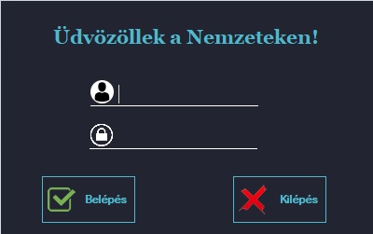
Bejelentkezés
A program indulását követően ez a felület fogad minket. Itt adhatjuk meg a belépéshez szükséges adatainkat. (felhasználónév, jelszó)
A regisztráció zárt körű, csak az adminisztrátori felületen keresztül valósítható meg. A belépési adatokat a játék fórumán keresztül kapja meg a felhasználó.

Slide 5
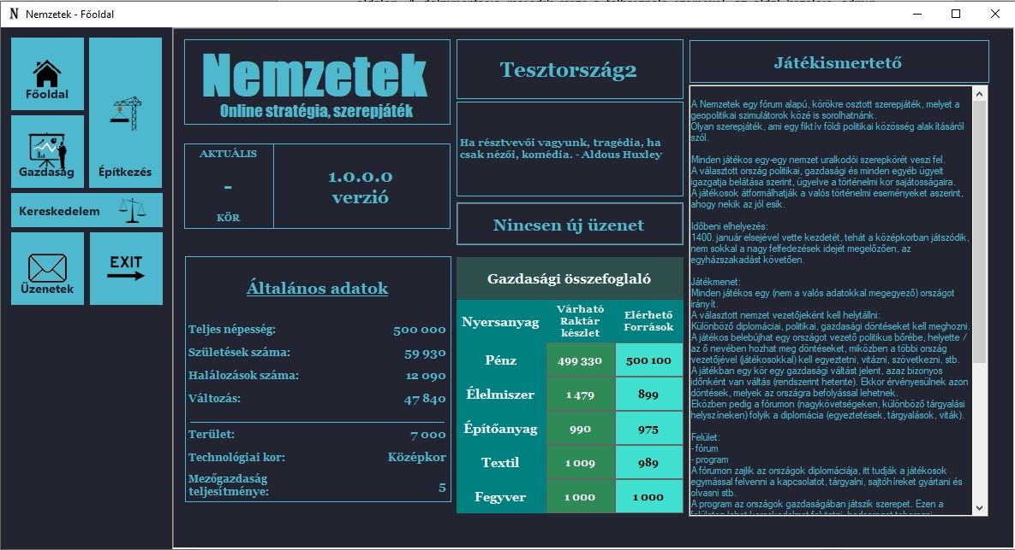
Főoldal
Belépést követően a főoldal jelenik meg. Baloldalon a menü mindig látható lesz, melyen keresztül navigálhatunk a programon belül.
A főoldalon látható a felhasználó által irányított ország legfontosabb adatai (középen) és a játékismertető (jobb oldalon).

Slide 6
Építkezés menü
Ebben a menüben az elért technológiai kort nézhetjük meg, valamint a meglévő, építkezés alatt álló épületek listáját.
Az építkezéseket is ezen az oldalon keresztül adhatjuk ki a középen található "Építkezés" gombra kattintva.

Slide 7
Építkezés menü
A "Termelési adatok" menüpontban tájékozódhatunk a termelő épületek volumenét illetően.
Az "Egyéb adatok" menüben a domborzati adatokat és az ezzel szoros összefüggésben álló építési korlátozásokat nézhetjük meg.

Slide 8
Gazdaság menü
A gazdaság menüben tájékozódhatunk az országunkat érintő főbb termelési adatokkal és szükségletekkel.
A "Demográfia" menüpontban tájékozódhatunk arról, hogy mekkora lakossága van országunknak, illetve hogy ez miként fog módosulni.
A "Közszolgáltatások" menüpontban módosítható az egészségügyre, oktatásra és közbiztonságra fordított összeg mértéke, illetve a lakosság viszonyulása a belpolitikánkhoz.
Az "Adózás, monetáris politika" menüben az ország pénzügyeire vonatkozóan tehetünk döntéseket. Állíthatjuk az adózás mértékét és meghatározhatjuk a monetáris politikánkat.

Slide 9
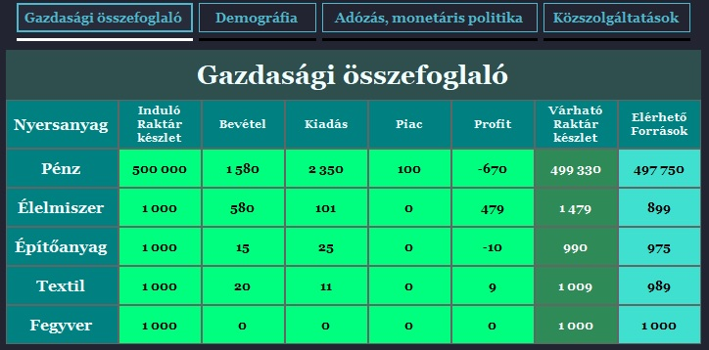
Gazdaság menü
A "Gazdasági összefoglaló" menüpontban egy táblázat mely bemutatja, hogy a meglévő forrásainkhoz milyen bevételi és kiadási tételek párosulnak. A végén pedig látható, hogy miből gazdálkodhatunk most, illetve a következő időszakban.

Slide 10
Kereskedelem
Ebben a menüpontban a piaci ajánlatokat találhatjuk, melyek középen jelennek meg. A fizetendő teljes vagy egységár a saját valutánknak megfelelő árfolyam szerint jelenik meg.
Ezen az oldalon tehetünk ajánlatot, illetve törölhetjük azt.
Ezenkívül pedig vásárolhatunk is nyersanyagokat.

Slide 11
Üzenetek
Ebben a menüpontban kommunikálhatunk a játékosokkal. Titkos tárgyalások lebonyolítására alkalmas.
A beérkező üzeneteket elolvashatjuk.
Írhatunk üzeneteket.

Slide 12
Adminisztrátori felület
A bejelentkezéskor a program megvizsgálja a felhasználó státusát. Amennyiben adminisztrátori státussal rendelkezik a felhasználó, ez a felület jelenik meg.

Slide 13
Adminisztrátori felület
Ezen a felületen végezhető el a körváltás, ami a játék folyamatos működését biztosítja. A körváltásnak köszönhetően telik az idő a játékban.

Slide 14
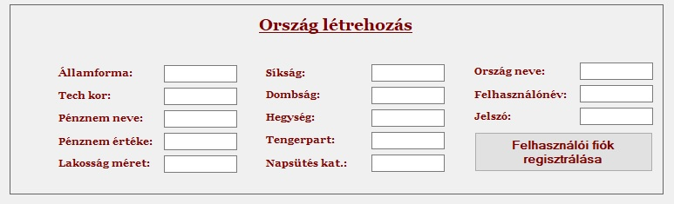
Adminisztrátori felület
A programhoz tartozó hozzáférési adatokat itt lehet regisztrálni. Minden országhoz egy felhasználónév és egy jelszó tartozik.

Slide 15
Köszönöm a figyelmet!

